Slide 1
FAB附屬設備專業訓練 Facility Gas system Introduction
S830 王瑞銘

Slide 2
Agenda
S830主要業務內容
Bulk gas system
Special gas system
JPC氣櫃氣體鋼瓶更換流程
氣體二次盤(VMB, VMP)
Hook up工程如何進行(氣體管材認識)
APM Gas pump down
Gas detector system
中場休息
調壓閥介紹---博克聯合 張文芳 業務工程師

Slide 3
S830主要業務內容
S830 氣 化 課 – 氣體、化學
氣體： 一般大宗氣體(Bulk gas)、特殊氣體(Special gas)
安全設施： 氣體偵測器(Gas detector)
化學：液態化學品(Chemical)
排氣：H.E熱排氣(Heat Exhaust)、A.E酸排氣(Acid Exhaust)、P.E製程排氣(Pump Exhaust)

Slide 4
Facility Gas system Introduction
Bulk gas system
Special gas system
JPC氣櫃氣體鋼瓶更換流程
氣體二次盤(VMB, VMP)
Hook up工程如何進行(氣體管材認識)
APM Gas pump down
Gas detector system

Slide 5
Bulk Gas定義及用途
Bulk Gas係由空氣中可解析出且需求量較大的一般氣體(如本廠使用的N2、H2、O2、Ar、HPA)
非泛指需求量大之氣體(如某些光電廠NH3使用BSGS(Bulk Specialty Gas System)，但NH3為Special Gas)
Bulk Gas廣泛使用在半導體的各種製程中
O2：擴散與乾蝕刻
Ar：濺鍍與蝕刻
H2：爐管
N2：管路吹淨、保壓測試、Process

Slide 6
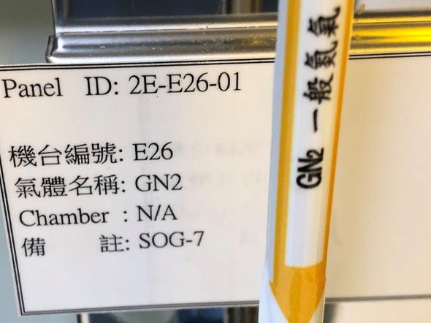
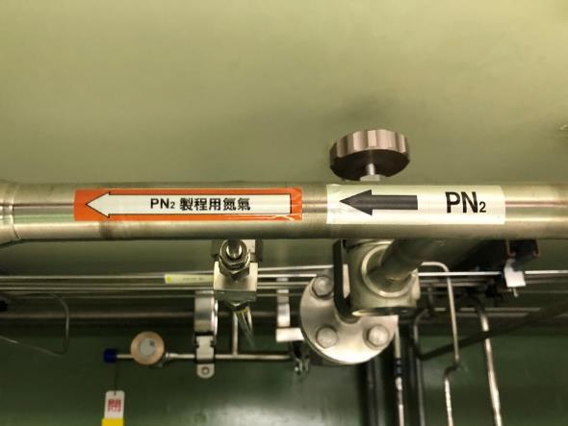
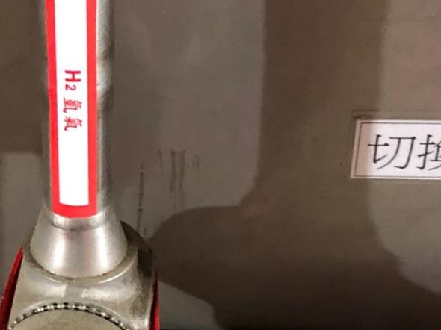
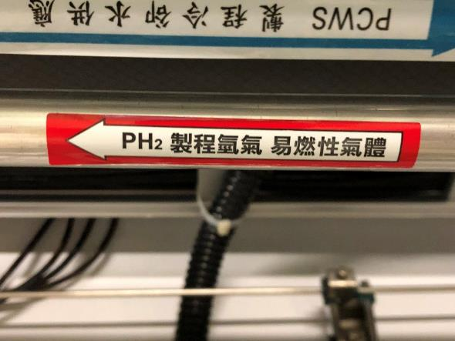
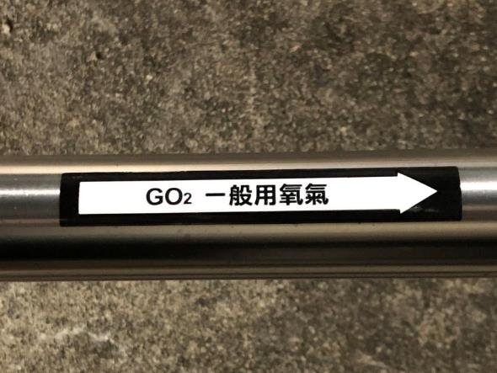
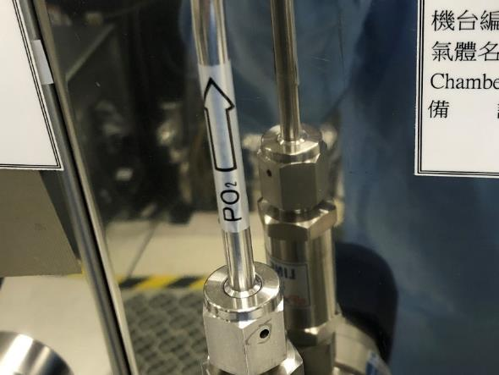
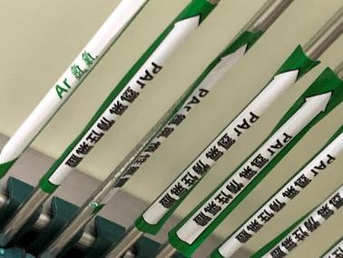
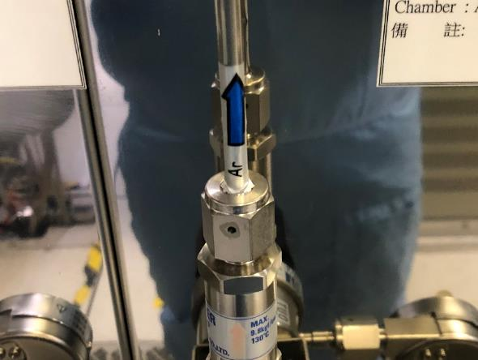
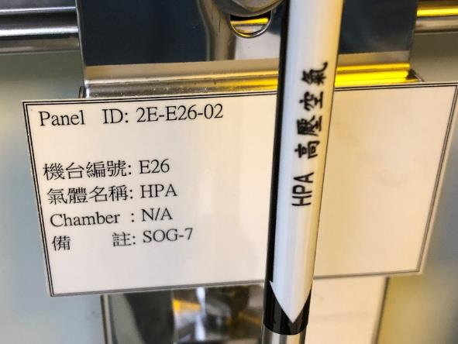
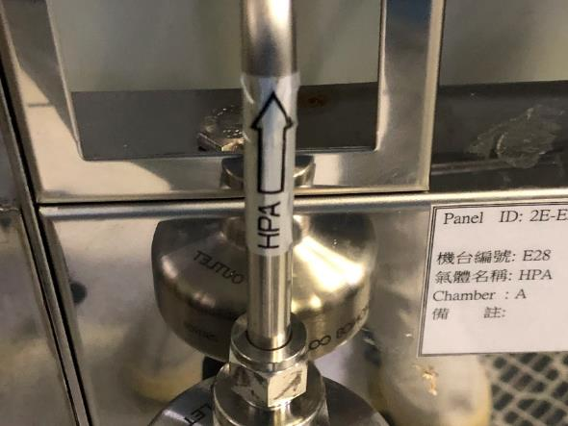
廠內Bulk gas氣體總類
目前廠內Bulk Gas種類分為以下幾種：
N2：氮氣，分為G-N2, P-N2
H2：氫氣，分為G-H2, P-H2
O2：氧氣，分為L-O2 , G-O2, P-O2
Ar：氬氣，分為L-Ar , G-Ar, P-Ar
HPA：高壓空氣(High Pressure Air)
說文解字
G：General 一般的
P：Purified 純化的
L：Liquid 液體

Slide 7
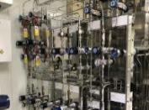
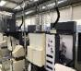
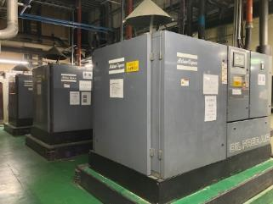
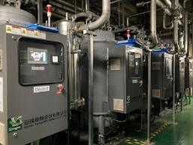
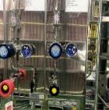
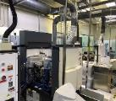
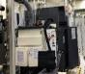
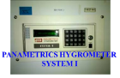
高壓乾燥空氣HPA供應架構說明
氣體別：HPA
廠務機械區
FAB
HPA
HPA
(乾燥後)
HPA
乾燥機*5
空壓機*7
VMP(二次盤)
機台
露點計
*也有部分沒有二次盤

Slide 8
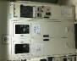
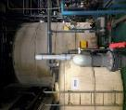
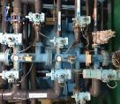
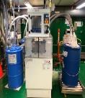
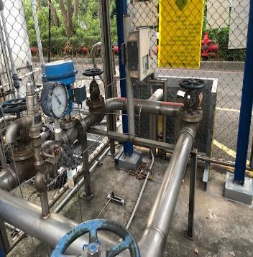
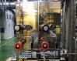

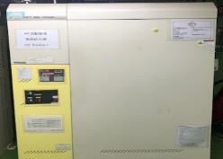
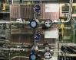
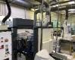
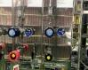
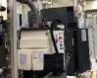

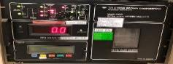
N2氣體供應架構說明
氣體別：N2/氮氣
Gas yard
Gas room
廠務機械區
FAB
氣櫃
GN2
PN2
N2 Purifier(純化器)
氮氣(GN2)是由供應商經由地下管路送至廠內
VMP(二次盤)
機台
*也有部分沒有二次盤
含水、含氧分析儀

Slide 9
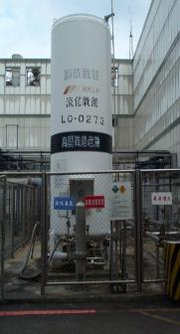
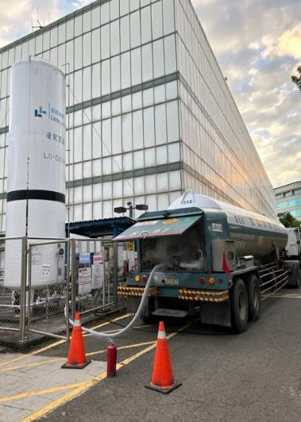
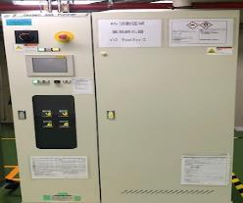
O2、Ar氣體供應架構說明
氣體別：O2、Ar (下圖以O2為例說明)
Gas yard
Gas room
FAB
PO2
GO2
PO2
O2 Purifier(純化器)
LO2 Tank
VMP(二次盤)
機台
含水、含氧分析儀
*也有部分沒有二次盤

Slide 10
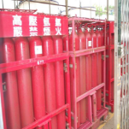
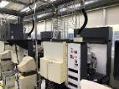
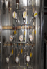
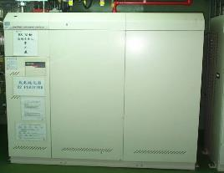
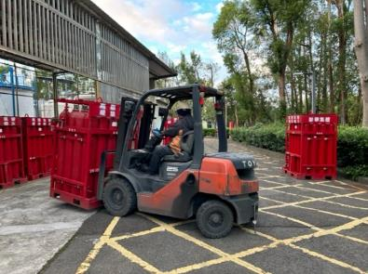
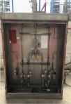
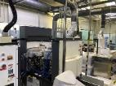
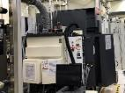
H2氣體供應架構說明
氣體別：H2
H2 room
Gas room
FAB
GH2
PH2
H2 Purifier(純化器)
供應切換控制盤
VMP(二次盤)
機台
H2 Bundle(鋼瓶組)
*也有部分沒有二次盤
含水、含氧分析儀

Slide 11
Facility Gas system Introduction
Bulk gas system
Special gas system
JPC氣櫃氣體鋼瓶更換流程
氣體二次盤(VMB, VMP)
Hook up工程如何進行(氣體管材認識)
APM Gas pump down
Gas detector system

Slide 12





廠內Special gas氣體總類及用途
特殊氣體常用於科技工業，對積體電路的製造有著極大的重要性。
了解特殊氣體的氣體特性，與異常時的相關安全措施也是極為重要的。
廠內Special gas依其氣體特性可分為下列幾類(舉例)：
毒性(Toxic)/腐蝕性(Corrosiveness): NH3、Cl2、HBr、BCl3、WF6 、4%PH3/N2、1%PH3/He
可燃性(Flammable): SiH4、4%PH3/N2、1%PH3/He、SiH2Cl2、CO
助燃性: NF3、N2O
窒息性: C2F6、SF6、30%O2/He、CHF3、C4F8、CF4、Ar、Ne、He、CO2
＊很多氣體具有二種以上特性，因此一定要對氣體特性有相當瞭解。透過SDS我們可以很清楚的知道它的各項特性，包括物理特性、化學特性、毒性、相容性…等，乃至於緊急處理的方法和步驟皆有詳細的介紹。

Slide 13
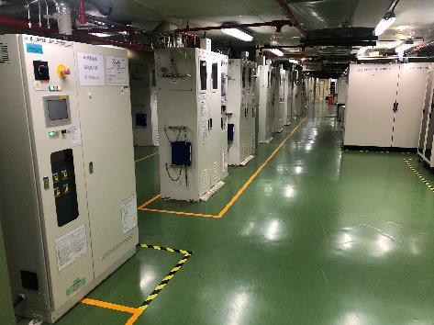
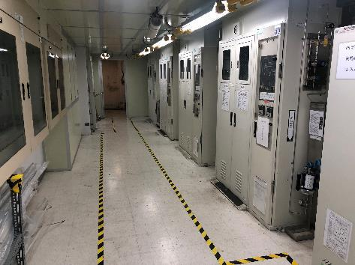
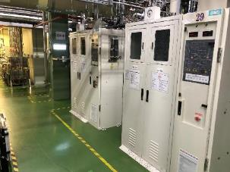
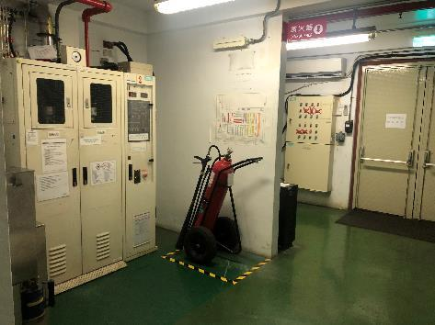
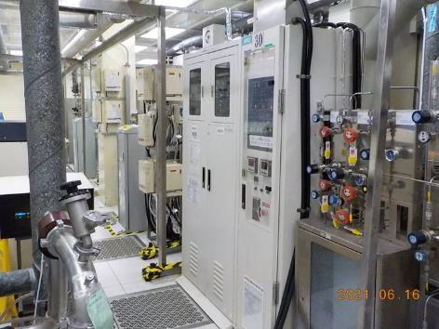
氣瓶櫃區域介紹（5大區域）
Old Gas Room
New Gas Room
Sub-fab G Tunnel
SiH4 Room
Fab 2F WF6

Slide 14


FAB 2F氣瓶櫃位置
BUFFER
物料間
洗管間
酸洗間
酸洗間
工具間
WAT
小E
K
三 米 走 道
CB30
小B
CB34
CB47
I
小D
D
E
F
U
CB09
中 央 走 道
A
J
H
B
C
G
CB33
CB44
維 修 走 道

Slide 15
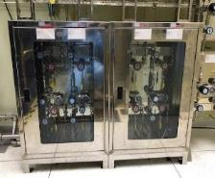
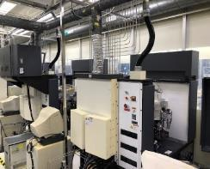
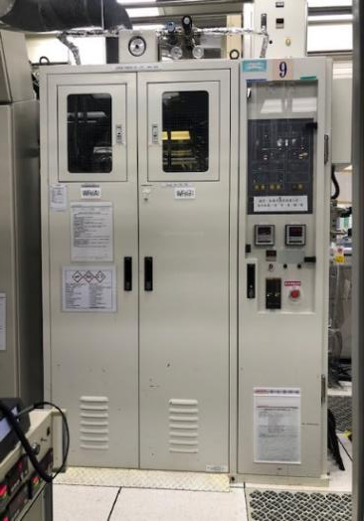
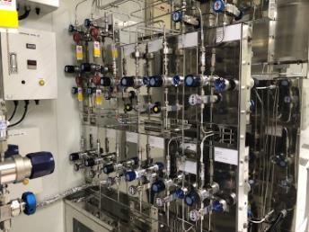

Special gas供應架構說明
Gas room/FAB
FAB
VMB
氣瓶櫃(Cylinder Box；CB)
(簡稱：氣櫃)
VMP
機台

Slide 16


氣瓶櫃架構
當一支鋼瓶使用完後，另一支待機中的鋼瓶將自動上線供應，並發出更換鋼瓶的警報。
Notes:
關於氣櫃的架構 可以氣櫃內鋼瓶數量區分為 單缸、雙缸、三缸…等
目前場內使用的氣櫃都是雙缸式，就如這張照片所示，氣櫃內有2支鋼瓶，分為A/B line
一 支鋼瓶供應另一支鋼瓶待機standby
以照片中的氣櫃為例說明：左邊的A line是供氣中，右側B line為standby line，當氣櫃判斷A Line 鋼瓶用完後，則會自動切換至b line供應，同時會發出警報通知S830值班室人員需進行更換鋼瓶的動作。

Slide 17


氣瓶櫃安全裝置元件介紹
MFM(Mass Flow Meter)：
偵測供應流量是否異常，當流量異常偏高超過設定值時可Shut Down氣瓶櫃，可於氣化課值班室SCADA設定此功能為手動或自動。
Shut-Boy：
當氣瓶櫃偵測到Shut down訊號時，Shut-Boy會自動將鋼瓶的手動閥關閉，以減低危害的程度。
主要設置於何種氣櫃：
腐蝕性
自燃性
急毒性
主要設置於何種氣櫃：
腐蝕性
急毒性
MFM
Shut-Boy
Notes:
剛才提到的氣櫃安全裝置有以下幾種
第一、MFM流量計 ，這個裝置會設置在毒性、腐蝕性及可燃性的氣體氣櫃內，當氣體的流量過高時有可能是洩漏造成，為避免災害持續，當它偵測到流量超過設定值時可以自動將氣櫃Shut down
第二種、shut boy, 緊急遮斷閥，通常設置於氣體有毒性及腐蝕性的氣櫃，它是安裝在鋼瓶的閥頭上，當氣櫃shut down 時，會自動將鋼瓶閥關閉，以避免氣體持續流出。

Slide 18



氣瓶櫃安全裝置元件介紹
UV/IR FLAME DETECTED：
偵測火燄燃燒放射之UV(Ultraviolet 紫外線)及IR(Infrared紅外線)後，氣瓶櫃停止供氣。
灑水頭：
當氣櫃內溫度超過67℃持續60秒，灑水頭將破裂，消防水流出澆熄或減低火燄溫度 。
Gas Detector ：
偵測氣瓶櫃內鋼瓶及閥件有無洩漏氣體，如偵測異常讀值，氣瓶櫃Shut down停止供氣。
UV/IR
灑水頭
Detector
Notes:
再來是UV/IR 火焰偵測器，這是設置在會燃燒的氣體氣櫃，若偵測到火焰會將氣櫃停機 shut down
灑水頭 這個大家應該就不陌生了，當氣櫃內溫度超過67℃持續60秒，灑水頭就會將水噴出進行滅火 。當然，灑水頭就是設置在會燃燒的氣體氣櫃
最後，當氣體有洩漏時，氣體偵測器偵測超過一定時間與濃度，就會將氣櫃停機 shut down
關於氣體偵測器 是屬於場內很重要的安全裝置，它不只在氣櫃看得到，在fab內的許多機台周邊都有，所以接下來我會再詳細說明

Slide 19
Facility Gas system Introduction
Bulk gas system
Special gas system
JPC氣櫃氣體鋼瓶更換流程
氣體二次盤(VMB, VMP)
Hook up工程如何進行(氣體管材認識)
APM Gas pump down
Gas detector system

Slide 20
JPC氣櫃氣體鋼瓶更換流程
更換鋼瓶可區分為下列5階段
關閥階段：將氣瓶櫃管路內部氣體抽空至負壓，以負壓保壓確認鋼瓶閥是否已關緊。
管路Purge階段：使用N2(惰性氣體)進行管路Purge，來確保管路內無毒性氣體殘留，避免拆卸鋼瓶時造成毒性氣體洩漏。
更換鋼瓶階段：使用N2(惰性氣體)維持管內正壓，避免拆卸鋼瓶接頭後受大氣汙染。
高壓保壓階段：使用Test高壓氣體(N2或Ar)進行管路保壓，依照氣瓶櫃種類步驟時間，確認保壓壓力有無異常之狀況。
開閥階段：高壓保壓完成後，氣瓶櫃會再進行管路Purge ，確保管路內氣體不受汙染維持正常，接續至開閥步驟開啟鋼瓶閥。

Slide 21

氣瓶櫃盤面示意圖
Test Ar
or
Test N2
P.O.U
Acid Exhaust
Line N2
Purge N2
AV4A
AV4B
AV1
AV5A
AV5B
FMS
FMS
PGS1
VG
PS2A
PS2B
MV3N
MV2N
PRV1A
AV1B
PRV1B
AV1A
AV2A
AV2B
AV3A
AV3B
MV1N
PT0A
PT0B
]
Supply
Empty

Slide 22
正常供應狀態
Test Ar
or
Test N2
P.O.U
Acid Exhaust
Line N2
Purge N2
AV4A
AV4B
AV1
AV5A
AV5B
FMS
FMS
PGS1
VG
PS2A
PS2B
MV3N
MV2N
PRV1A
PRV1B
AV1A
AV2A
AV1B
AV2B
AV3A
AV3B
MV1N
PT0A
PT0B
]
供應氣體
Supply
Empty
Stand
by
Supply

Slide 23
氣體鋼瓶切換
Test Ar
or
Test N2
P.O.U
Acid Exhaust
Line N2
Purge N2
AV4A
AV4B
AV1
AV5A
AV5B
FMS
PGS1
4號閥開啟
FMS
VG
PS2A
PS2B
MV3N
MV2N
PRV1A
PRV1B
AV1A
AV2A
AV1B
AV2B
AV3A
AV3B
MV1N
PT0A
PT0B
3號閥開啟
]
供應氣體
Supply
Empty
Stand
by
Supply

Slide 24
階段1：關閥
Test Ar
or
Test N2
P.O.U
Acid Exhaust
Line N2
Purge N2
AV4A
AV4B
AV1
AV5A
AV5B
FMS
PGS1
5號閥開啟
FMS
VG
真空
抽殘氣
PS2A
PS2B
MV3N
MV2N
PRV1A
PRV1B
AV1A
AV2A
AV1B
AV2B
AV3A
AV3B
3號閥開啟
MV1N
PT0A
鋼瓶關閥
PT0B
]
Line N2氣體
供應氣體
Supply
Empty

Slide 25
階段2：管路Purge
Test Ar
or
Test N2
P.O.U
Acid Exhaust
Line N2
Purge N2
AV4A
AV4B
AV1
AV5A
AV5B
FMS
PGS1
5號閥開啟
A
FMS
VG
PS2A
PS2B
MV3N
2號閥開啟
MV2N
PRV1A
PRV1B
AV1A
AV2A
AV1B
AV2B
AV3A
AV3B
3號閥開啟
MV1N
PT0A
PT0B
]
Line N2氣體
Purge N2氣體
Supply
Empty
供應氣體

Slide 26

階段3：更換氣體鋼瓶
Test Ar
or
Test N2
P.O.U
Acid Exhaust
Line N2
Purge N2
AV4A
AV4B
AV1
AV5A
AV5B
FMS
FMS
PGS1
VG
PS2A
PS2B
MV3N
2號閥開啟
MV2N
PRV1A
PRV1B
AV1A
AV2A
AV1B
AV2B
AV3A
AV3B
MV1N
PT0A
更換鋼瓶
PT0B
]
供應氣體
N2氣體
Supply
Empty
New
Line N2氣體

Slide 27
階段4：高壓保壓
Test Ar
or
Test N2
P.O.U
Acid Exhaust
Line N2
Purge N2
AV4A
AV4B
AV1
AV5A
AV5B
FMS
FMS
PGS1
VG
PS2A
PS2B
MV3N
1號閥開啟
MV2N
PRV1A
PRV1B
AV1A
AV2A
AV1B
AV2B
AV3A
AV3B
MV1N
PT0A
PT0B
高壓保壓完成
]
供應氣體
Line N2氣體
Supply
New
Test氣體

Slide 28
階段5：鋼瓶開閥階段
Test Ar
or
Test N2
P.O.U
Acid Exhaust
Line N2
Purge N2
AV4A
AV4B
AV1
AV5A
AV5B
FMS
FMS
PGS1
VG
PS2A
PS2B
MV3N
MV2N
PRV1A
PRV1B
AV1A
AV2A
AV1B
AV2B
AV3A
AV3B
3號閥開啟
MV1N
PT0A
鋼瓶開閥
PT0B
]
供應氣體
Supply
New

Slide 29
Facility Gas system Introduction
Bulk gas system
Special gas system
JPC氣櫃氣體鋼瓶更換流程
氣體二次盤(VMB, VMP)
Hook up工程如何進行(氣體管材認識)
APM Gas pump down
Gas detector system

Slide 30

氣體二次盤(VMB, VMP)
閥門分配箱/盤 (Valve Manifold Box/Panel，簡稱 VMB/VMP)
主要功能：N2吹掃、壓力調整、管內氣體Vent、壓力監控、供應機台增/減用、供應氣櫃增/減/合併供應、氣體洩漏監測
氣櫃
VMB/VMP
機台

Slide 31

氣體二次盤(VMB, VMP)
供應增減便利性
即使增減供給機台，可在VMB/P增設和拆除，不影響其他供應機台
氣櫃
VMB/VMP
機台

Slide 32


氣體二次盤(VMB, VMP)
閥門分配箱 Valve Manifold Box，簡稱 VMB
主要功能：N2吹掃、壓力調整、管內氣體Vent、壓力監控、供應機台增/減用、供應氣櫃增/減/合併供應、氣體洩漏監測、盤內排氣
適用氣體氣體：
毒性(Toxic)/腐蝕性(Corrosiveness): NH3、Cl2、HBr、BCl3、4%PH3/N2、1%PH3/He
可燃性(Flammable): SiH4、4%PH3/N2、1%PH3/He、SiH2Cl2、CO
閥門分配盤 Valve Manifold Panel，簡稱 VMP
主要功能：N2吹掃、壓力調整、管內氣體Vent、壓力監控、供應機台增/減用、供應氣櫃增/減/合併供應、氣體洩漏監測、盤內排氣
適用氣體氣體：
惰／氟／一般性氣體

Slide 33


設備端二次閥箱/盤(VMB/VMP)
Gas room/FAB
FAB
氣瓶櫃
VMB
機台
VMB/VMP由各設備單位管理，廠務進行異常處理

Slide 34


設備端二次閥箱/盤(VMB/VMP)演進
ＶＭＢ前世：遮斷、purge N2、調壓、Vent、隔離、過濾功能
ＶＭＢ今生：遮斷、調壓、過濾功能
演進原因：容易操作錯誤→用量異常、氣體汙染
隔離閥
Filter
Vent
Filter
調壓閥
調壓閥
二次盤主閥
Purge N2
二次盤主閥
VMB/VMP前世
VMB/VMP今生

Slide 35

設備端二次閥箱（ＶＭＢ）
to設備機台
VENT
Open
Close
Close
Open
from氣櫃
Purge N2
6.5kgf/cm²

Slide 36
Facility Gas system Introduction
Bulk gas system
Special gas system
JPC氣櫃氣體鋼瓶更換流程
氣體二次盤(VMB, VMP)
Hook up工程如何進行(氣體管材認識)
APM Gas pump down
Gas detector system

Slide 37
Gas Hook up流程
Hook up所需時程
User需求
通知S800窗口
二週
E化設施需求填寫
需求勘誤
S800窗口邀約相關系統負責人共同現勘
現場會勘
User提供預算碼
四~六週
(依採購議價進度)
開PR、採購議價
1.管路佈設、配製
2.QC檢測 (依氣體別進行五項測試)
保壓、氦測漏、水分、微氧、Particle
二~四週
(依工程難易度)
施工
四週
驗收、結案
完工後四週

Slide 38


設施需求填寫
http://nthccimap03/CIMService-online/Hookup/Hookup_Request_Form_V2020.aspx

Slide 39






氣體管件材料介紹
VCR(Vacuum Coupling Retainer)
SWG(Swagelok)
洩漏率低，約為10-9 A cc/sec
耐壓較高
常用於製程用的危險氣體
洩漏率較高，約為10-6 A cc/sec
耐壓較低
常用於不具危險性的一般氣體
測漏孔

Slide 40


氣體管件材料介紹
氣體管路
氣體管路：輸送氣體
廠內氣體管材區分： SUS316 BA、EP、EP V+V
BA管：使用於HPA、GN2
EP管：使用於Special Gas、P級氣體
EP V+V管：使用於HBr, Cl2
SUS316 EP：電解拋光管(Stainless Steel ElectroPolished Tube / Pipe)
SUS316 BA：無縫不鏽鋼管(Bright Annealed Tube / Pipe )
SUS316 L EP V+V：除了既有的SUS316 L EP管材等級外，額外再做V+V (VIM[Vacuum Induction Melting 真空感應熔煉] + VAR [Vacuum Arc Remelting 真空電弧精煉])之製程加工處理，特點是潔淨度極高，組織緻密均勻，具有優異的耐腐蝕性。

Slide 41




氣體管件材料介紹
手動閥
關斷氣體(隔離閥)
區分：
球閥 (Ball valve) ：使用於HPA、GN2
膜片閥(Diaphragm valve) 使用於特殊氣體、P級氣體

Slide 42


氣體管件材料介紹
調壓閥
調整氣體供應壓力 (高壓->低壓)
利用了彈簧力與氣體壓力相平衡的原理，當彈簧的壓力大於氣體壓力的時候閥關閉。
當氣體壓力大於彈簧的彈力時候，調壓膜片下方的壓縮空氣對膜片的作用力，推動膜片向上拱，使氣體得以流通。

Slide 43





氣體管件材料介紹
Filter
過濾氣體 Particle
過濾孔徑 0.003 µm
過濾材質區分：
Teflon膜 → 腐蝕性氣體
不銹鋼 → 燃燒性氣體
鎳 → 惰性氣體
Filter過濾原理

Slide 44
Facility Gas system Introduction
Bulk gas system
Special gas system
JPC氣櫃氣體鋼瓶更換流程
氣體二次盤(VMB, VMP)
Hook up工程如何進行(氣體管材認識)
APM Gas pump down
Gas detector system

Slide 45
Gas pump down
Gas pump down目的：
藉由歲修期間將有害性氣體供應管路進行保壓檢測，確保管路無洩漏。
歲修期間將有害性氣體供應管排空，避免歲修施工誤傷管路，造成洩漏。
Gas pump down氣體：
毒性(Toxic)/腐蝕性(Corrosiveness)：NH3、Cl2、HBr、BCl3、WF6 、4%PH3/N2、1%PH3/He
可燃性(Flammable)：SiH4、4%PH3/N2、1%PH3/He、SiH2Cl2、CO
黏稠、易冷凝氣體：C4F8
＊其它惰性或氟性氣體使用原氣體保壓，確認管路有無洩漏。

Slide 46




設備端二次閥箱/盤(VMB/VMP)
各Module共用單一Gas之機台是否全部停機
電話通知 S500 (ext:28346)。
由S500彙整各Module data。
S500統籌通知S830關氣體鋼瓶。
S500電話通知各Module負責人開始使用規劃的抽氣機台Pump Down Gas。
二次盤壓力表是否已抽至負壓 (紅色) ？
S500通知S830從氣瓶櫃送Purge N2至主管線準備Purge管路。
S500通知各Module使用規劃的抽氣機台將N2抽掉，持續30~60分鐘。S830再將N2關閉，並通知S530。
二次盤壓力表是否已抽至負壓 (紅色) ？
S500通知各Module關閉二次盤準備做管線N2保壓。
S500通知S830開始送N2。 各Module抽氣機台做停機動作。
各Module負責人應再一次檢查所有其Module所屬二次盤之Manual valve是否全部已關閉。
S830確認初期 (30分鐘) 保壓是否成功。
氣櫃
VMB
機台

Slide 47



Gas pump down注意事項
Gas pump down/on時輕敲二次盤表壓-確認壓力錶正常與否
確認Valve開關定位-避免外物影響
開關標示-掛牌與防呆蓋
壓力確認-二次盤閥件有無洩漏
輕敲二次盤壓力錶
開關有無被掛牌鍊條卡住 無法關緊
明確標示及防呆裝置

Slide 48
Facility Gas system Introduction
Bulk gas system
Special gas system
JPC氣櫃氣體鋼瓶更換流程
氣體二次盤(VMB, VMP)
Gas pump down/on
Hook up工程如何進行(氣體管材認識)
Gas detector system

Slide 49







Gas detector架構說明
FAB
Detector
指示部
Close點
(機台的酸/熱排氣)
Open點
(機台周遭)
SCADA
S830氣化課值班室

Slide 50



Gas detector close點
Gas detector環境點(close點)偵測位置，依特殊氣體的排放特性而定：
酸排氣管路(Acid exhaust)
熱排氣管路(Heat exhaust)

Slide 51



Gas detector open點
Gas detector環境點(open點)偵測位置，依特殊氣體的飄散特性而定：
機台上方。
機台下方。
高架地板下方。
＊因偵測原理的關係，所以很容易受到其他氣體的”干擾”，在Detector偵測位置，嚴禁擺放任何物品及作業，避免造成Detector誤動作。

Slide 52

Gas detector隔離說明
Detector隔離，紀錄表的資料填寫
日期時間→確認機台代號→隔離的Gas偵測點→申請者及聯絡電話→廠務同仁檢查確認
Detector復歸，紀錄表的資料填寫
確認機台代號→解除隔離的Gas偵測點→申請者→廠務同仁檢查確認
Open area detector不可申請隔離(Alarm off)。
Close area detector因P.M.或其他原因Alarm off，S830值班工程師自Alarm off起3日內review並記錄其未復歸原因。

Slide 53

Gas detector SCADA 介紹說明
Gas detector點位名稱說明：
A59 C-2→A59：機台編號、C：Close機台偵測點、2：該機台第2台Detector
A64 O-5→A64：機台編號、O：Open環境偵測點、5：該機台第5台Detector
ALARM OFF→綠底：警報隔離狀態，但Detector仍有偵測功能。
氣體洩漏等級：依濃度分 Warning、第一段、第二段
撤廠警報：
→Close點 濃度≧第二段持續 900秒，系統會推出撤廠警報。
→Open點 濃度≧第二段持續 5秒，系統會推出撤廠警報。

Slide 54



Gas detector異常讀值處理步驟
SCADA確認：Gas種類、Gas Leak Trend Chart。
電話通知：S100主任及主管。
異常通報：於30 min內發出異常通報Mail。
確認用設備：Portable detector(依氣體別)、數位電錶。
Trend Chart
以Portable進行機台及環境檢查
異常通報

Slide 55
Summary
S830 (廠務氣化課)主要業務範圍
Bulk gas system
Special gas system(含Gas detector)
Chemical system
Exhaust system
值班室設有監控系統及24小時值班人員
於系統使用上有任何問題，請與值班分機38439/28439聯絡，值班同仁將為您服務。

